Slide 1


第二章 数组
作为抽象数据类型的数组
顺序表 (Sequential List)
多项式抽象数据类型
(Polynomial ADT)
稀疏矩阵 (Sparse Matrix)
字符串 (String)

Slide 2
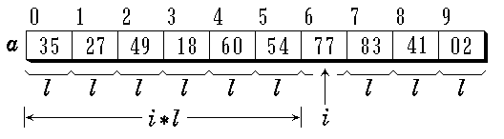
作为抽象数据类型的数组
一维数组
  一维数组的示例

Slide 3
一维数组的特点
连续存储的线性聚集（别名 向量）
除第一个元素外，其他每一个元素有一个且仅有一个直接前驱。
除最后一个元素外，其他每一个元素有一个且仅有一个直接后继。

Slide 4
数组的定义和初始化
#include <iostream.h>
class szcl {
int e;
public:
szcl ( ) { e = 0; }
szcl ( int value ) { e = value; }
int get_value ( ) { return e; }
}

Slide 5
main ( ) {
szcl a1[3] = { 3, 5, 7 }, *elem;
for ( int i=0, i<3, i++ )
cout << a1[i].get_value ( ) << “\n”; //打印静态数组
elem = &a1;
for ( int i=0, i<3, i++ ) {
cout << elem→get_value( ) << “\n”; //打印动态数组
elem++;
}
return 0;
}

Slide 6
一维数组(Array)类的定义
#include <iostream.h>
#include <stdlib.h>
template <class Type>
class Array {
Type *elements; //数组存放空间
int ArraySize; //当前长度
void getArray ( ); //建立数组空间
public:
Array(int Size=DefaultSize );
Array(const Array<Type>& x );

Slide 7
~Array( ) { delete [ ]elements;}
Array<Type> & operator =
( const Array<Type> & A );
Type& operato [ ] ( int i );
Array<Type> operator Type * ( ) const
{ return elements; }
int Length ( ) const
{ return ArraySize; }
void ReSize ( int sz );
}

Slide 8
一维数组公共操作的实现
template <class Type>
void Array<Type>::getArray ( ) {
//私有函数：创建数组存储空间
elements = new Type[ArraySize];
if ( elements == 0 )
cerr << "Memory Allocation Error"
<<endl;
}

Slide 9
template <class Type>
void Array<Type>::Array ( int sz ) {
//构造函数
if ( sz <= 0 ) {
cerr << "Invalid Array Size" << endl;
return;
}
ArraySize = sz;
getArray ( );
}

Slide 10
template <class Type> Array<Type>::
Array ( const Array<Type> & x ) {
//复制构造函数
int n = ArraySize = x.ArraySize;
elements = new Type[n];
if ( elements == 0 )
cerr << "Memory Allocation Error"
<< endl;
Type *srcptr = x.elements;
Type *destptr = elements;
while ( n-- ) * destptr++ = * srcptr++;
}

Slide 11
template <class Type>
Type & Array<Type>::operator [ ] ( int i ) {
//按数组名及下标i，取数组元素的值
if ( i < 0 || i > ArraySize-1 )
cerr << "Index out of Range" << endl;
return element[i];
}
使用该函数于赋值语句
Position[i] = Position[i -1] + Number[i -1]

Slide 12
template <class Type>
void Array<Type>::Resize (int sz) {
if ( sz >= 0 && sz != ArraySize ) {
Type * newarray = new Type[sz];
if ( newarray == 0 )
cerr << "Memory Allocation Error" << endl;
int n = ( sz <= ArraySize ) ? sz : ArraySize;
Type *srcptr = elements;
Type *destptr = newarray;
while ( n-- ) * destptr++ = * srcptr++;
delete [ ] elements;
elements = newarray; ArraySize = sz;
}
}

Slide 13

二维数组 三维数组
行向量 下标 i 页向量 下标 i
列向量 下标 j 行向量 下标 j
列向量 下标 k

Slide 14
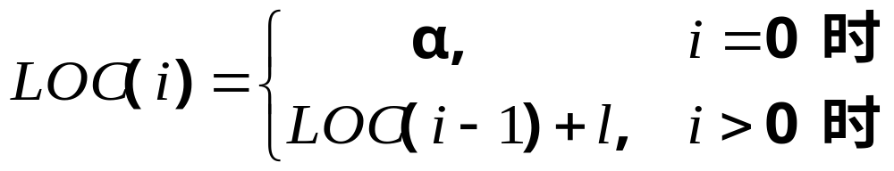
数组的连续存储方式
一维数组
LOC ( i ) = LOC ( i -1 ) + l =α+ i*l

Slide 15
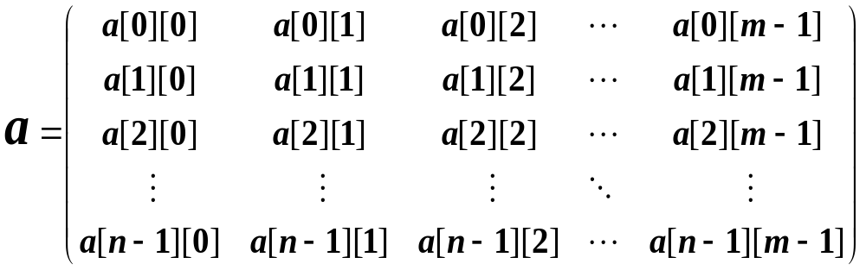
二维数组
行优先 LOC ( j, k ) = j * m + k

Slide 16
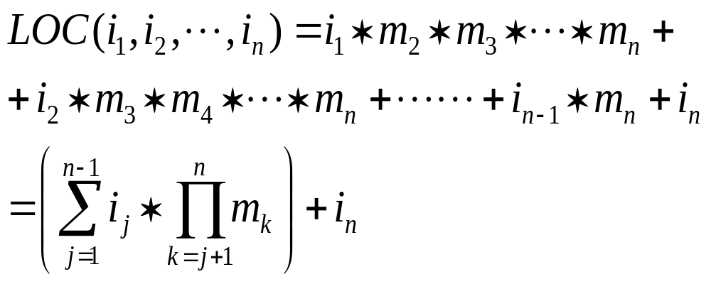
n维数组
各维元素个数为 m₁, m₂, m₃, …, m_{n}
下标为 i₁, i₂, i₃, …, i_{n} 的数组元素的存储地址：

Slide 17
顺序表 (Sequential List)
顺序表的定义和特点
  定义 n（ ≥ 0）个表项的有限序列
  （a₁, a₂, …, a_{n}）
  a_{i}是表项，n是表长度。
  特点 顺序存取
  遍历 逐项访问
  从前向后 从后向前 从两端向中间

Slide 18
顺序表(SeqList)类的定义
template <class Type> class SeqList {
Type *data; //顺序表存储数组
int MaxSize; //最大允许长度
int last; //当前最后元素下标
public:
SeqList ( int MaxSize = defaultSize );
~SeqList ( ) { delete [ ] data; }
int Length ( ) const { return last+1; }
int Find ( Type & x ) const;

Slide 19
int IsIn ( Type & x );
int Insert ( Type & x, int i );
int Remove ( Type & x );
int Next ( Type & x ) ;
int Prior ( Type & x ) ;
int IsEmpty ( ) { return last ==-1; }
int IsFull ( ) { return last == MaxSize-1; } Type & Get ( int i ) {
return i < 0 || i > last？NULL : data[i];
}
}

Slide 20
顺序表部分公共操作的实现
template <class Type>
SeqList<Type>::SeqList ( int sz ) {
//构造函数
if ( sz > 0 ) {
MaxSize = sz; last = -1;
data = new Type[MaxSize];
}
}

Slide 21
template <class Type>
int SeqList<Type>::Find ( Type & x ) const
{
//搜索函数：在表中从前向后顺序查找 x
int i = 0;
while ( i <= last && data[i] != x )
i++;
if ( i > last ) return -1;
else return i;
}

Slide 22
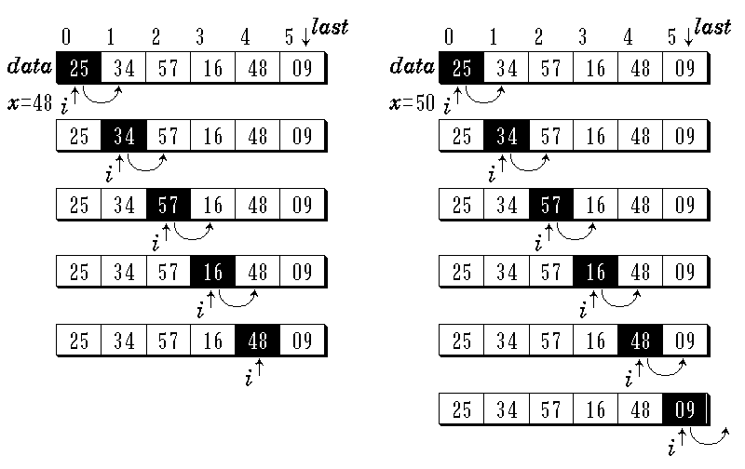
顺序搜索图示
x = 48 x = 50

Slide 23
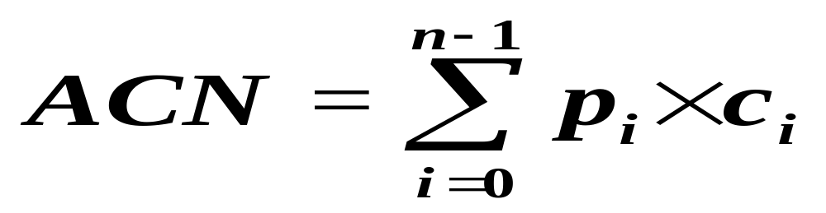
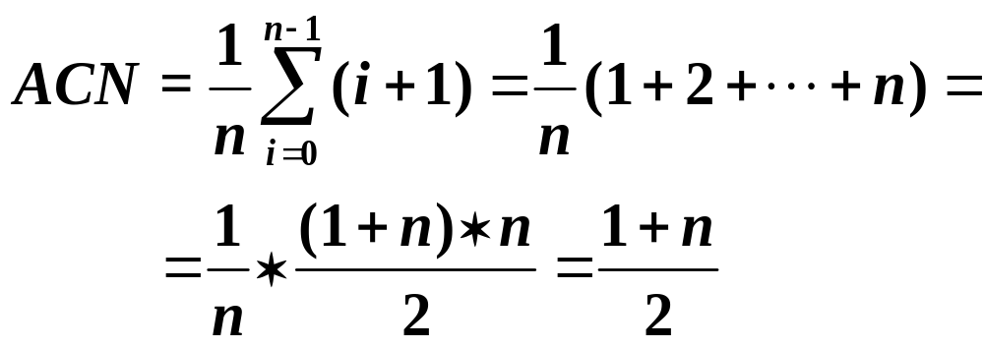
      搜索成功
      若搜索概率相等，则
      搜索不成功 数据比较 n 次

Slide 24
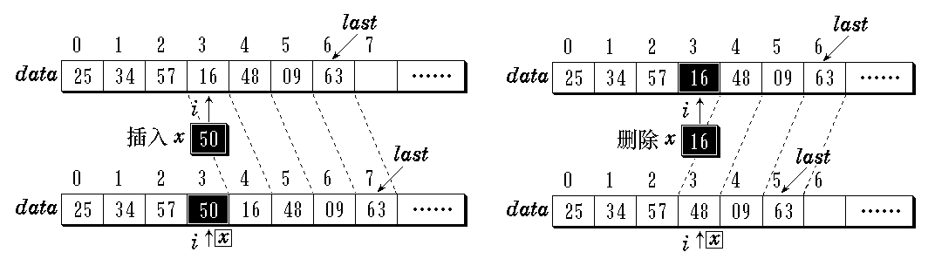
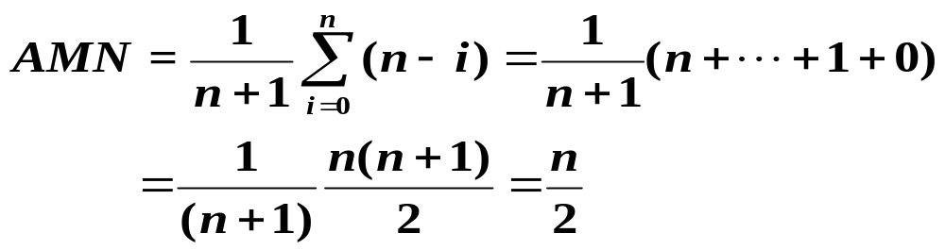
表项的插入

Slide 25
template <class Type>
int SeqList<Type>::Insert ( Type & x, int i ){
//在表中第 i 个位置插入新元素 x
if ( i < 0 || i > last+1 || last == MaxSize-1 )
return 0; //插入不成功
else {
last++;
for ( int j=last; j>i; j-- )
data[j] = data[j -1];
data[i] = x;
return 1; //插入成功
}
}

Slide 26
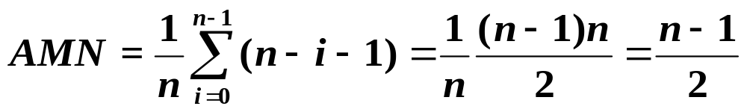
表项的删除

Slide 27
template <class Type>
int SeqList<Type>::Remove ( Type & x ) {
//在表中删除已有元素 x
int i = Find (x); //在表中搜索 x
if ( i >= 0 ) {
last-- ;
for ( int j=i; j<=last; j++ )
data[j] = data[j+1];
return 1; //成功删除
}
return 0; //表中没有 x
}

Slide 28
顺序表的应用：集合的“并”运算
template <class Type>
void Union ( SeqList<Type> & LA,
SeqList<Type> & LB ) {
int n = LA.Length ( );
int m = LB.Length ( );
for ( int i=1; i<=m; i++ ) {
Type x = LB.Get(i); //在LB中取一元素
int k = LA.Find (x); //在LA中搜索它
if ( k == -1 ) //若未找到插入它
{ LA.Insert (n+1, x); n++; }
}
}

Slide 29
顺序表的应用：集合的“交”运算
template <class Type>
void Intersection ( SeqList<Type> & LA,
SeqList<Type> & LB ) {
int n = LA.Length ( );
int m = LB.Length ( ); int i=1;
while ( i < n ) {
Type x = LA.Get(i); //在LA中取一元素
int k = LB.Find (x); //在LB中搜索它
if ( k == -1 ) { LA.Remove (i); n--; }
else i++; //未找到在LA中删除它
}
}

Slide 30
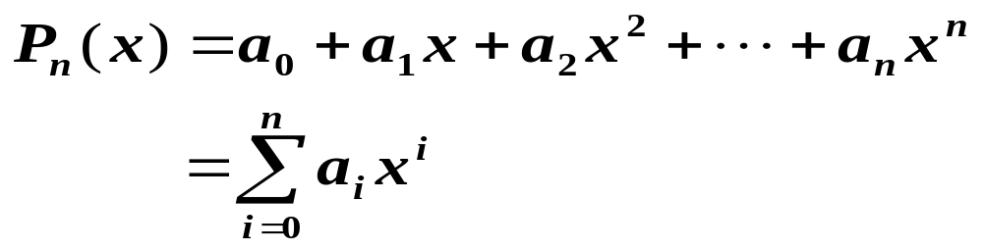
多项式 (Polynomial)
n阶多项式P_{n}(x)有n+1项。
  系数 a₀, a₁, a₂, …, a_{n}
  指数 0, 1, 2, …, n。按升幂排列

Slide 31
多项式(Polynomial)的抽象数据类型
class Polynomial {
public:
Polynomial ( ); //构造函数
int operator ! ( ); //判是否零多项式
Coefficient Coef (Exponent e);
Exponent LeadExp ( ); //返回最大指数
Polynomial Add (Polynomial poly);
Polynomial Mult (Polynomial poly);
float Eval ( float x); //求值
}

Slide 32
创建power类，计算x的幂
#include <iostream.h>
class power {
double x;
int e;
double mul;
public:
power (double val, int exp);
double get_power ( ) { return mul; }
};

Slide 33
power::power (double val, int exp) {
//按val值计算乘幂
x = val; e = exp; mul = 1.0;
if (exp == 0 ) return;
for ( ; exp>0; exp--) mul = mul * x;
}
main ( ) {
power pwr ( 1.5, 2 );
cout << pwr.get_power ( ) << “\n”;
}

Slide 34
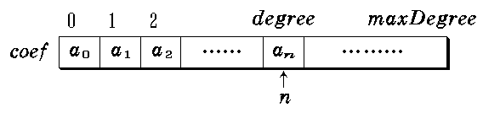
多项式的存储表示
第一种： private:
(静态数 int degree;
组表示) float coef [maxDegree+1];
P_{n}(x)可以表示为：
pl.degree = n
pl.coef[i] = a_{i}, 0 ≤ i ≤ n

Slide 35
第二种：private:
(动态数 int degree;
组表示) float * coef;
Polynomial::Polynomial (int sz) {
degree = sz;
coef = new float [degree + 1];
}
以上两种存储表示适用于指数连续排列的多项式。但对于指数不全的多项式如P₁₀₁(x) = 3 + 5x⁵⁰ - 14x¹⁰¹, 不经济。

Slide 36
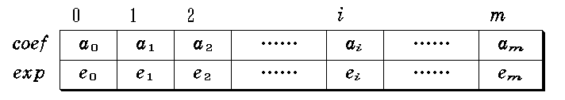
第三种：
class Polynomial;
class term { //多项式的项定义
friend Polynomial;
private:
float coef; //系数
int exp; //指数
};

Slide 37
class Polynomial { //多项式定义
public:
……
private:
static term termArray[MaxTerms]; //项数组
static int free; //当前空闲位置指针
// term Polynomial::termArray[MaxTerms];
// int Polynomial::free = 0;
int start, finish; //多项式始末位置
}

Slide 38
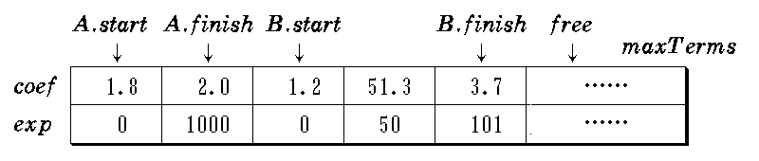
A(x) = 2.0x¹⁰⁰⁰+1.8
B(x) = 1.2 + 51.3x⁵⁰ + 3.7x¹⁰¹
两个多项式存放在termArray中

Slide 39
两个多项式的相加
结果多项式另存
扫描两个相加多项式，若都未检测完：
  若当前被检测项指数相等，系数相加。若未变成 0，则将结果加到结果多项式。
  若当前被检测项指数不等，将指数小者加到结果多项式。
若有一个多项式已检测完，将另一个多项式剩余部分复制到结果多项式。

Slide 40
Polynomial Polynomial::Add ( Polynomial B ) {
Polynomial C;
int a = start; int b = B.start; C.start = free;
float c;
while ( a <= finish && b <= B.finish )
Switch ( compare ( termArray[a].exp,
termArray[b].exp) ) { //比较对应项指数
case ‘=’ : //指数相等
c = termArray[a].coef +
termArray[b].coef;
if ( c ) NewTerm ( c, termArray[a].exp );
a++; b++; break;

Slide 41
case '>' :
NewTerm ( termArray[b].coef,
termArray[b].exp );
b++; break;
case '<':
NewTerm ( termArray[a].coef,
termArray[a].exp );
a++;
}
for ( ; a<=finish; a++ ) //a未检测完时
NewTerm ( termArray[a].coef,
termArray[a].exp );

Slide 42
for ( ; b<=B.finish; b++ ) //b未检测完时
NewTerm ( termArray[b].coef,
termArray[b].exp );
C.finish = free-1;
return C;
}

Slide 43
在多项式中加入新的项
void Polynomial::NewTerm ( float c, int e ) {
//把一个新的项加到多项式C(x)中
if ( free >= maxTerms ) {
cout << "Too many terms in polynomials”
<< endl;
return;
}
termArray[free].coef = c;
termArray[free].exp = e;
free++;
}

Slide 44
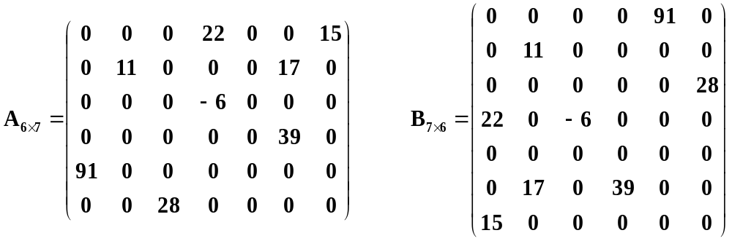
稀疏矩阵 (Sparse Matrix)
行数m = 6, 列数n = 7, 非零元素个数t = 6

Slide 45
稀疏矩阵(SparseMatrix)的抽象数据类型
template <class Type>
class SparseMatrix {
int Rows, Cols, Terms; //行/列/非零元素数
Trituple<Type> smArray[MaxTerms];
public: //三元组表
SparseMatrix ( int MaxRow, int Maxcol );
SparseMatrix<Type> Transpose ( ); //转置
SparseMatrix<Type> //相加
Add ( SparseMatrix<Type> b );
SparseMatrix<Type> //相乘
Multiply ( SparseMatrix<Type> b );
}

Slide 46

三元组 (Trituple) 类的定义
template <class Type> class SparseMatrix;
template <class Type> class Trituple {
friend class SparseMatrix
private:
int row, col; //非零元素所在行号/列号
Type value; //非零元素的值
}

Slide 47
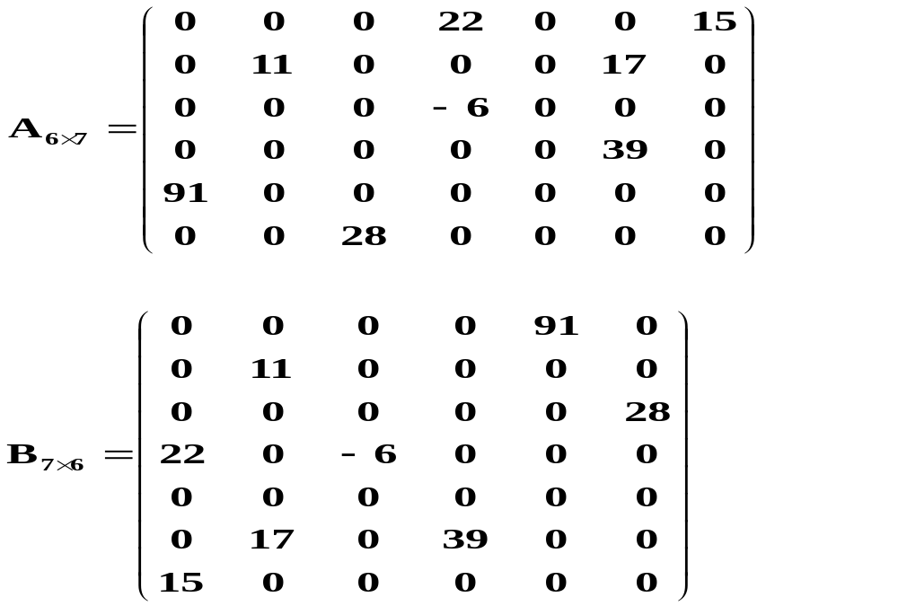
稀疏矩阵
转置矩阵

Slide 48
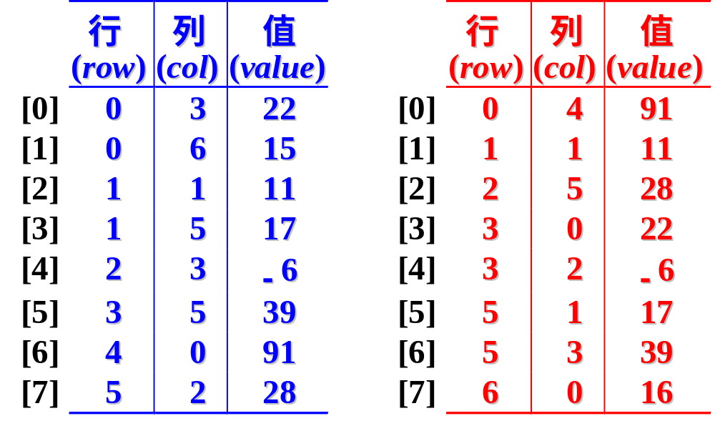
用三元组表表示的稀疏矩阵及其转置

Slide 49
稀疏矩阵转置算法思想
设矩阵列数为Cols，对矩阵三元组表扫描Cols次。第k次检测列号为k的项。
第k次扫描找寻所有列号为k的项，将其行号变列号、列号变行号，顺次存于转置矩阵三元组表。
设矩阵三元组表总共有Terms项，其时间代价为 O ( Cols* Terms )。
若矩阵有200行，200列，10,000个非零元素，总共有2,000,000次处理。

Slide 50
稀疏矩阵的转置
template <class Type>
SparseMatrix<Type> SparseMatrix<Type>::
Transpose ( ) {
SparseMatrix<Type> b;
b.Rows = Cols; b.Cols = Rows;
b.Terms = Terms;
//转置矩阵的列数,行数和非零元素个数
if ( Terms > 0 ) {
int CurrentB = 0;
//转置三元组表存放指针

Slide 51
for ( int k=0; k<Cols; k++ )
for ( int i=0; i<Terms; i++ )
if ( smArray[i].col == k ) {
b.smArray[CurrentB].row = k;
b.smArray[CurrentB].col =
smArray[i].row; b.smArray[CurrentB].value=
smArray[i].value;
CurrentB++;
}
}
return b;
}

Slide 52
快速转置算法
建立辅助数组rowSize和rowStart，记录矩阵转置后各行非零元素个数和各行元素在转置三元组表中开始存放位置。
扫描矩阵三元组表，根据某项的列号，确定它转置后的行号，查rowStart表，按查到的位置直接将该项存入转置三元组表中。
转置时间代价为 O(max(Terms, Cols))。若矩阵有200列，10000个非零元素，总共需10000次处理。

Slide 53
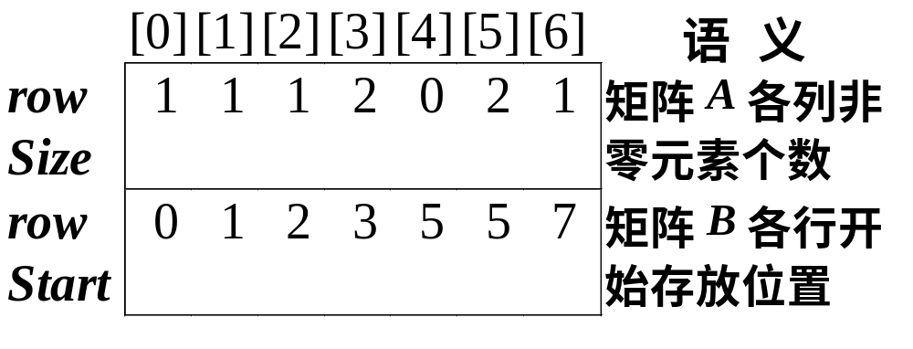
for ( int i=0; i<Cols; i++ ) rowSize[i] = 0;
for ( i=0; i<Terms; i++ )
rowSize[smArray[i].col]++;
rowStart[0] = 0;
for ( i=1; i <Cols; i++ )
rowStart[i] = rowStart[i-1]+rowSize[i-1];

Slide 54
稀疏矩阵的快速转置
template <class Type> SparseMatrix<Type>
SparseMatrix<Type>::FastTranspos ( ) {
int *rowSize = new int[Cols];
int *rowStart = new int[Cols];
SparseMatrix<Type> b;
b.Rows = Cols; b.Cols = Rows;
b.Terms = Terms;
if ( Terms > 0 ) {
for (int i=0; i<Cols; i++) rowSize[i] = 0;
for ( i=0; i<Terms; i++ )
rowSize[smArray[i].col]++;

Slide 55
rowStart[0] = 0;
for ( i=1; i <Cols; i++ )
rowStart[i] = rowStart[i-1]+rowSize[i-1];
for ( i=0; i<Terms; i++ ) {
int j = rowStart[smArray[i].col];
b.smArray[j].row = smArray[i].col;
b.smArray[j].col = smArray[i].row;
b.smArray[j].value = smArray[i].value;
rowStart[smArray[i].col]++;
}
}
delete [ ] rowSize; delete [ ] rowStart;
return b;
}

Slide 56
字符串 (String)
字符串是n ( ≥ 0 ) 个字符的有限序列，记作 S : “c₁c₂c₃…c_{n}”
其中，S是串名字
“c₁c₂c₃…c_{n}”是串值
c_{i}是串中字符
n是串的长度。

Slide 57
字符串抽象数据类型和类定义
const int maxLen = 128;
class String {
int curLen; //串的当前长度
char *ch; //串的存储数组
public:
String ( const String & ob);
String ( const char *init );
String ( );
~String ( ) { delete [ ] ch; }
int Length ( ) const { return curLen; }

Slide 58
String &operator ( ) ( int pos, int len );
int operator == ( const String &ob )
const { return strcmp (ch, ob.ch) == 0; }
int operator != ( const String &ob )
const { return strcmp (ch, ob.ch) != 0; }
int operator ! ( )
const { return curLen == 0; }
String &operator = ( const String &ob );
String &operator += ( const String &ob );
char &operator [ ] ( int i );
int Find ( String pat ) const;
}

Slide 59
字符串部分操作的实现
String::String ( const String &ob ) {
//复制构造函数：从已有串ob复制
ch = new char[maxLen+1];
if ( !ch ) {
cout << “Allocation Error\n”;
exit(1);
}
curLen = ob.curLen;
strcpy ( ch, ob.ch );
}

Slide 60
String::String ( const char *init ) {
//复制构造函数: 从已有字符数组*init复制
ch = new char[maxLen+1];
if ( !ch ){
cout << “Allocation Error\n”;
exit(1);
}
curLen = strlen (init);
strcpy ( ch, init );
}

Slide 61
String::String ( ) {
//构造函数：创建一个空串
ch = new char[maxLen+1];
if ( !ch ) {
cout << “Allocation Error\n”;
exit(1);
}
curLen = 0;
ch[0] = ‘\0’;
}

Slide 62
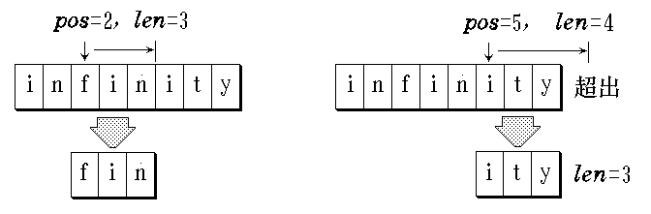
提取子串的算法示例
pos+len -1 pos+len -1
≤ curLen-1 ≥ curLen

Slide 63
String &String::
operator ( ) ( int pos, int len ) {
//从串中第pos个位置起连续提取len个字符
//形成子串返回
if ( pos < 0 || pos+len -1 >= maxLen
|| len < 0 ) {
temp.curLen = 0; //返回空串
temp.ch[0] = '\0';
}
else { //提取子串
String *temp = new String; //动态分配

Slide 64
if ( pos+len -1 >= curLen )
len = curLen - pos;
temp→curLen = len; //子串长度
for ( int i=0, j=pos; i<len; i++, j++ )
temp→ch[i] = ch[j]; //传送串数组
temp→ch[len] = ‘\0’; //子串结束
}
return temp;
}

Slide 65
String &String::
operator = ( const String &ob ) {
//串赋值：从已有串ob复制
if ( &ob != this ) {
delete [ ] ch;
ch = new char [maxLen+1]; //重新分配
if ( ! ch ) {
cerr << “Out Of Memory!\n ”; exit (1);
}
curLen = ob.curLen; //串复制
strcpy ( ch, ob.ch );
}

Slide 66
else cout << “Attempted assignment of
a String to itself!\n”;
return *this;
}
char &String::operator [ ] ( int i ) {
//按串名提取串中第i个字符
if ( i < 0 && i >= curLen ) {
cout << “Out Of Boundary!\n ”; exit (1) ;
}
return ch[i];
}

Slide 67
String &String:: //串连接
operator += ( const String &ob ) {
char * temp =ch; //暂存原串数组
curLen += ob.curLen; //串长度累加
ch = new char [maxLen+1];
if ( ! ch ) {
cerr << “Out Of Memory!\n ”; exit (1) ;
}
strcpy ( ch, temp ); //拷贝原串数组
strcat ( ch, ob.ch ); //连接ob串数组
delete [ ] temp; return *this;
}

Slide 68
串的模式匹配
定义 在串中寻找子串（第一个字符）在串中的位置
词汇 在模式匹配中，子串称为模式，串称为目标。
示例 目标 T : “Beijing”
模式 P : “jin”
匹配结果 = 3

Slide 69
第1趟 T a b b a b a 穷举的模式
P a b a 匹配过程
第2趟 T a b b a b a
P a b a
第3趟 T a b b a b a
P a b a
第4趟 T a b b a b a
P a b a
√

Slide 70
int String::Find ( String &pat ) const {
//穷举的模式匹配
char * p = pat.ch, * s = ch; int i = 0;
if ( *p && *s ) //当两串未检测完
while ( i <= curLen - pat.curLen )
if ( *p++ == *s++ ) //比较串字符 if ( !*p ) return i; //相等
else { i++; s = ch+i; p = pat.ch; }
//对应字符不相等，对齐目标的 //下一位置，继续比较
return -1;
}

Slide 71
改进的模式匹配
目标 T t₀ t₁ t₂ …… t_{m-1} … t_{n-1}
   
模式 pat p₀ p₁ p₂ …… p_{m-1}
目标 T t₀ t₁ t₂ …… t_{m-1} t_{m} … t_{n-1}
   
模式 pat p₀ p₁ …… p_{m-2} p_{m-1}
目标 T t₀ t₁ …… t_{i} t_{i+1}…… t_{i+m-2} t_{i+m-1}… t_{n-1}
‖ ‖ ‖ ‖
模式 pat p₀ p₁ …… p_{m-2} p_{m-1}

Slide 72
穷举的模式匹配算法时间代价：
最坏情况比较n-m+1趟，每趟比较m次，
总比较次数达(n-m+1)*m
原因在于每趟重新比较时，目标串的检
测指针要回退。改进的模式匹配算法可
使目标串的检测指针每趟不回退。
改进的模式匹配(KMP)算法的时间代价：
  若每趟第一个不匹配，比较n-m+1趟，总比较次数最坏达(n-m)+m = n
  若每趟第m个不匹配，总比较次数最坏亦达到 n

Slide 73
T t₀ t₁ … t_{s-1} t_{s} t_{s+1} t_{s+2} … t_{s+j-1} t_{s+j} t_{s+j+1} … t_{n-1}
‖ ‖ ‖ ‖ ‖ ×
P p₀ p₁ p₂ … p_{j-1} p_{j} p_{j+1}
则有 t_{s} t_{s+1} t_{s+2} … t_{s+j} = p₀ p₁ p₂ …p_{j} (1)
为使模式 P 与目标 T 匹配，必须满足
p₀ p₁ p₂ …p_{j-1} …p_{m-1} = t_{s+1} t_{s+2} t_{s+3} … t_{s+j} … t_{s+m}
如果 p₀ p₁ …p_{j-1} ≠ p₁ p₂ …p_{j} (2)
则立刻可以断定
p₀ p₁ …p_{j-1} ≠ t_{s+1} t_{s+2} … t_{s+j}
下一趟必不匹配

Slide 74
同样，若 p₀ p₁ …p_{j-2} ≠ p₂ p₃ …p_{j}
则再下一趟也不匹配，因为有
p₀ p₁ …p_{j-2} ≠ t_{s+2} t_{s+3} … t_{s+j}
直到对于某一个“k”值，使得
p₀ p₁ …p_{k+1} ≠ p_{j-k-1} p_{j-k} …p_{j}
且 p₀ p₁ …p_{k} = p_{j-k} p_{j-k+1} …p_{j}
则 p₀ p₁ …p_{k} = t_{s+j-k} t_{s+j-k+1} … t_{s+j}
‖ ‖ ‖
p_{j-k} p_{j-k+1} … p_{j}

Slide 75
k 的确定方法
当比较到模式第 j 个字符失配时， k 的值与模式的前 j 个字符有关，与目标无关。
利用失效函数 f (j)可描述。
利用失效函数 f (j) 的匹配处理
如果 j = 0，则目标指针加 1，模式指针回到 p₀。
如果 j > 0，则目标指针不变，模式指针回到 p_{f(j-1)}+1。

Slide 76
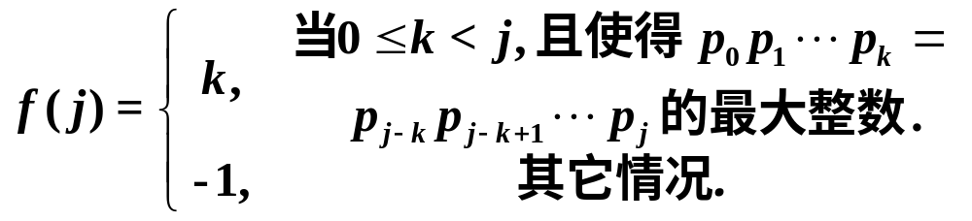
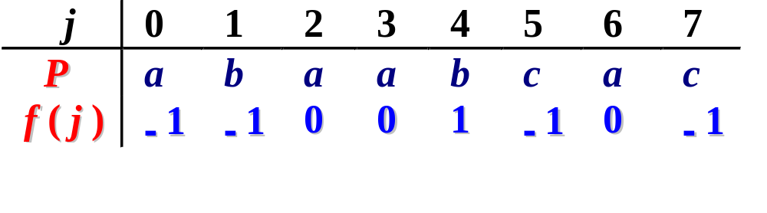
若设 模式 P = p₀ p₁…p_{m-2} p_{m-1}
示例 ：确定失效函数 f (j)

Slide 77
运用KMP算法的匹配过程
第1趟 目标 a c a b a a b a a b c a c a a b c
模式 a b a a b c a c
× j = 1 ⇨ j = f (j-1)+1 = 0
第2趟 目标 a c a b a a b a a b c a c a a b c
模式 a b a a b c a c
×
j = 5 ⇨ j = f (j-1)+1= 2
第3趟 目标 a c a b a a b a a b c a c a a b c
模式 (a b) a a b c a c
√

Slide 78
int String :: fastFind ( String pat ) const {
//带失效函数的KMP匹配算法
int posP = 0, posT = 0;
int lengthP = pat.curLen, lengthT = curLen;
while ( posP < lengthP && posT < lengthT )
if ( pat.ch[posP] == ch[posT] ) {
posP++; posT++; //相等继续比较
}
else if ( posP == 0 ) posT++; //不相等
else posP = pat.f [posP-1]+1;
if ( posP < lengthP ) return -1;
else return posT - lengthP;
}

Slide 79
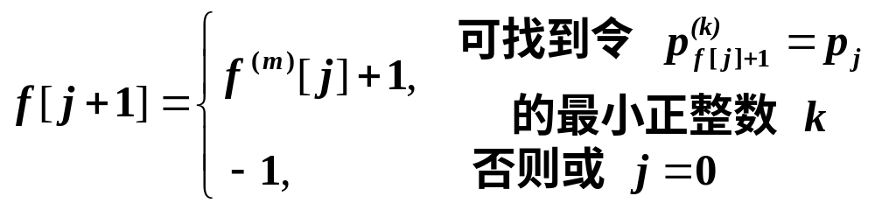
计算失效函数 f [ j ] 的方法
首先确定f [0] = -1，再利用f [ j]求f [ j+1]。
其中, f ⁽¹⁾[ j ] = f [ j ],
f ^{(m)}[ j ] = f [f ^{(m -1)}[ j ]]

Slide 80
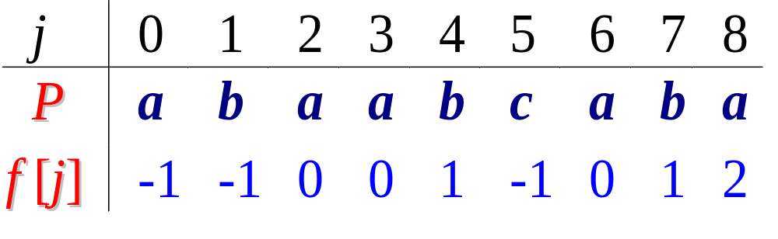
f [0] = -1;
j = 1时, f [0]+1 = 0, p₀ ≠ p₁, f [1] = -1;
j = 2时, f [1]+1 = 0, p₀ = p₂, f [2] = f [1]+1 = 0;
j = 3时, f [2]+1 = 1, p₁ ≠ p₃,
f [1]+1= 0, p₀ = p₃, f [3] = f [1]+1 = 0;
j = 4时, f [3]+1 = 1, p₁ = p₄, f [4] = f [3]+1 = 1;

Slide 81
void String::fail ( ) {
//计算失效函数
int lengthP = curLen;
f [0] = -1; //直接赋值
for ( int j=1; j<lengthP; j++ ) { //依次求f [j]
int i = f [j-1];
while ( *(ch+j) != *(ch+i+1) && i >= 0 )
i = f [i]; //递推
if ( *(ch+j) == *(ch+i+1) ) f [j] = i+1;
else f [j] = -1;
}
}

Slide 82


结束

